Slide 1
আজকের পাঠে সবাইকে শুভেচ্ছা

Slide 2
শিক্ষক পরিচিতি
তাপতি ভক্ত
সহকারী শিক্ষক
ঠাকুরপুর সরকারি প্রাথমিক বিদ্যালয়।
বোয়ালমারী, ফরিদপুর ।

Slide 3
পাঠ পরিচিতি
শ্রেণি – ৩য়
বিষয়- হিন্দু ধর্ম ও নৈতিক শিক্ষা
পাঠ- ৩
পৃষ্ঠা- ৬
পাঠের অংশ- লক্ষ্মী ধনসম্পদের …হবো।
সময়- ৪০ মিনিট

Slide 4
শিখনফল
২.১.৫ লক্ষ্মী দেবীর পরিচয় দিতে পারবে।
২.১.৬ পূজা ও পূজার ফল বর্ণনা করতে পারবে।

Slide 5
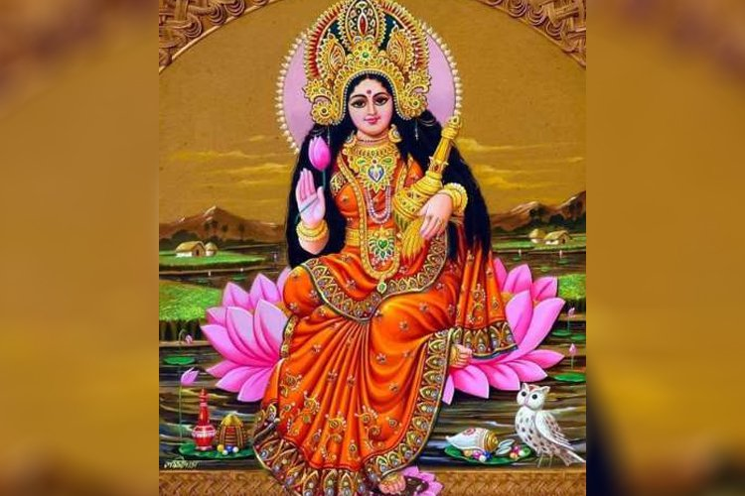

Slide 6
লক্ষ্মী

Slide 7
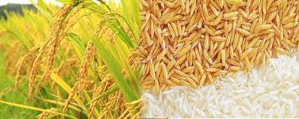
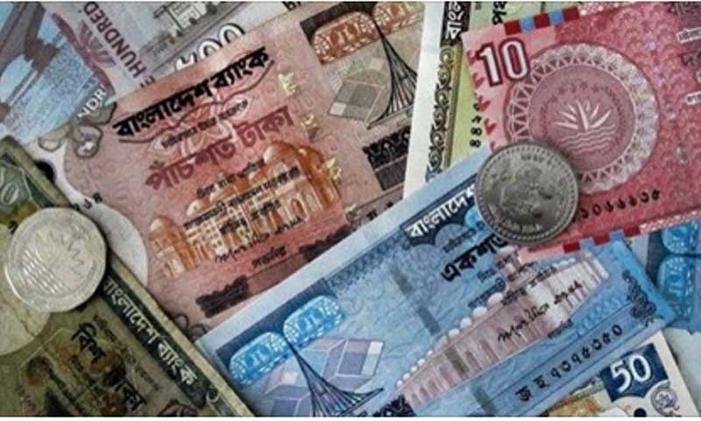
লক্ষ্মী ধন সম্পদের দেবী

Slide 8
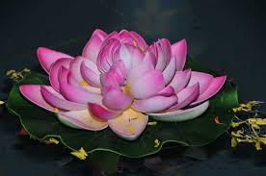
লক্ষ্মী পদ্মাসনা

Slide 9
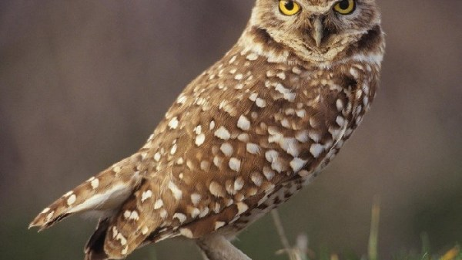
দেবী লক্ষ্মীর বাহন পেঁচা।

Slide 10
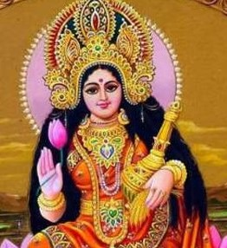
লক্ষ্মীর ডান হাতে পদ্মফুল
বাম হাতে শস্যের ছড়া

Slide 11
প্রতি বৃহস্পতিবারে পাঁচালি পড়ে
লক্ষ্মী পূজা করা হয়।

Slide 12
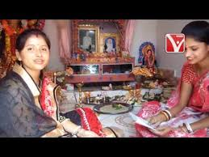
আমাদের প্রতি ঘরে ঘরে লক্ষ্মীর আসন থাকে

Slide 13
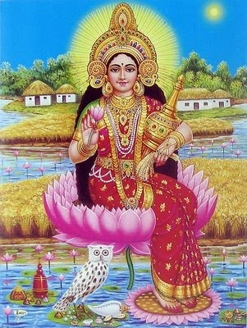
দেবী লক্ষ্মী অতি শান্ত, সুন্দর ও পরোপকারী

Slide 14
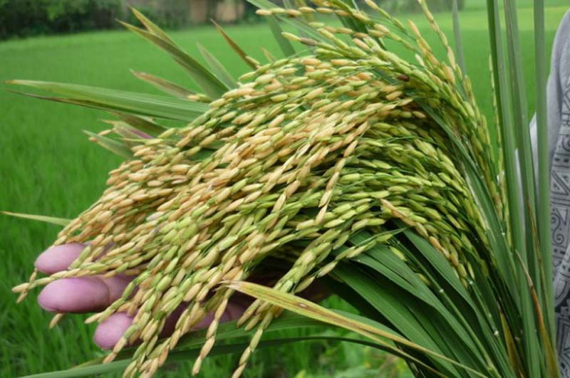
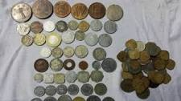
লক্ষ্মী পূজা করলে ধন সম্পদ লাভ হয়।

Slide 15
দলীয় কাজ
দেবী লক্ষ্মীর বর্ণনা দাও
লাল দল-
সবুজ দল-
নীল দল-

Slide 16
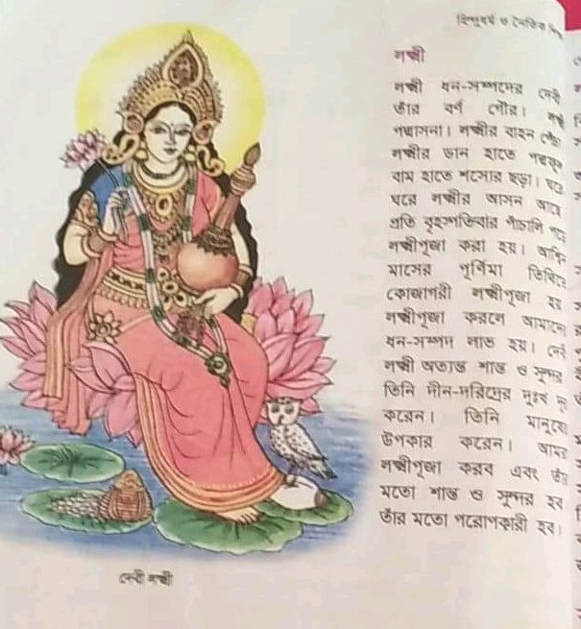
তোমাদের বইয়ের ২৩ পৃষ্ঠা খোল

Slide 17
অনুশীলন
প্রশ্নের উত্তর দাও
১। লক্ষ্মী কিসের দেবী ?
২। দেবী লক্ষ্মীর গায়ের রং কেমন ?
৩। লক্ষ্মীর বাহন কি ?
শূন্যস্থান পূরণ কর
শান্ত
(ক) দেবি লক্ষ্মী অত্যন্ত…….
(খ) লক্ষ্মীর ডান হাতে থাকে.....
(গ) …….. লক্ষ্মীর আসন ।
পদ্মফুল
পদ্মাসন

Slide 18
মূল্যায়ন
নিচের ছকটি পূরণ কর
১। দেবী লক্ষ্মীর বাম হাতে থাকে
২। লক্ষ্মী পুজার ফল

Slide 19
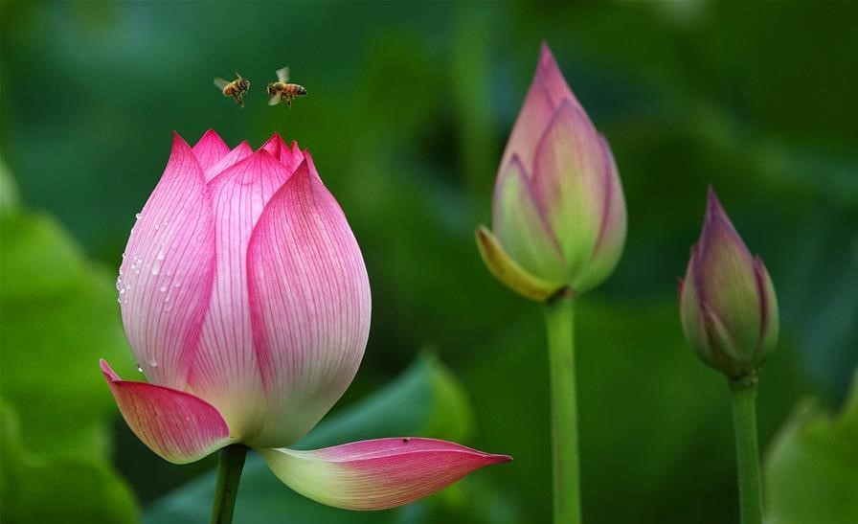
সবাইকে ধন্যবাদ

